Slide 1
Mathematik Q2 Abels

Slide 3
Untersuchung von Figuren und Körpern

Slide 4
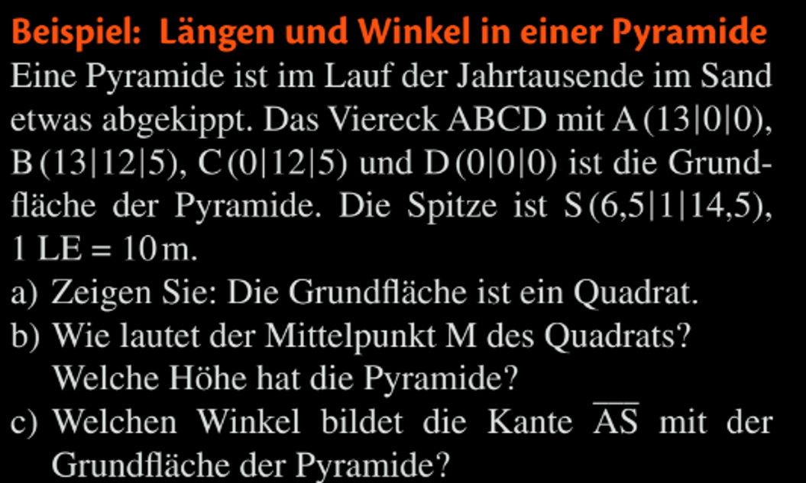
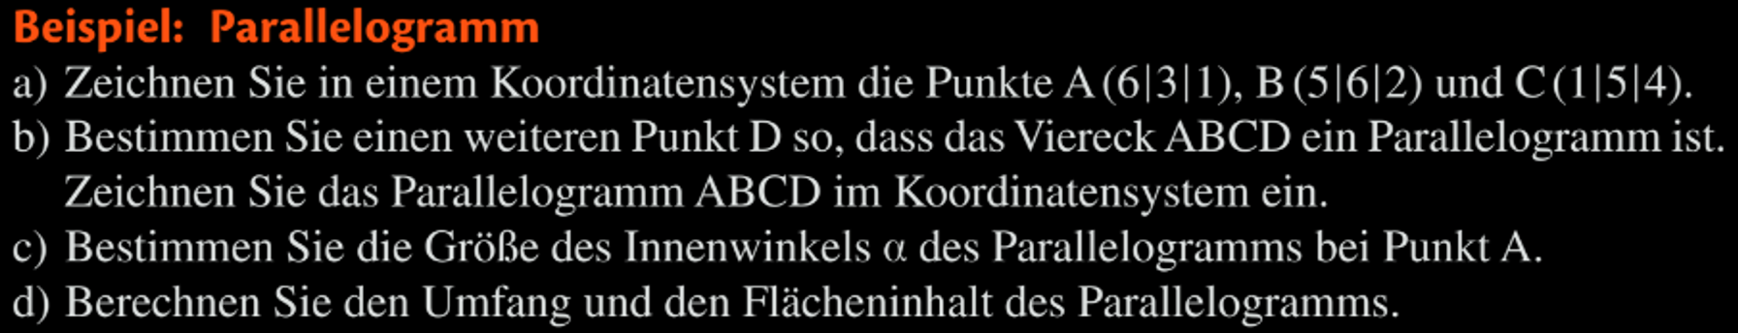
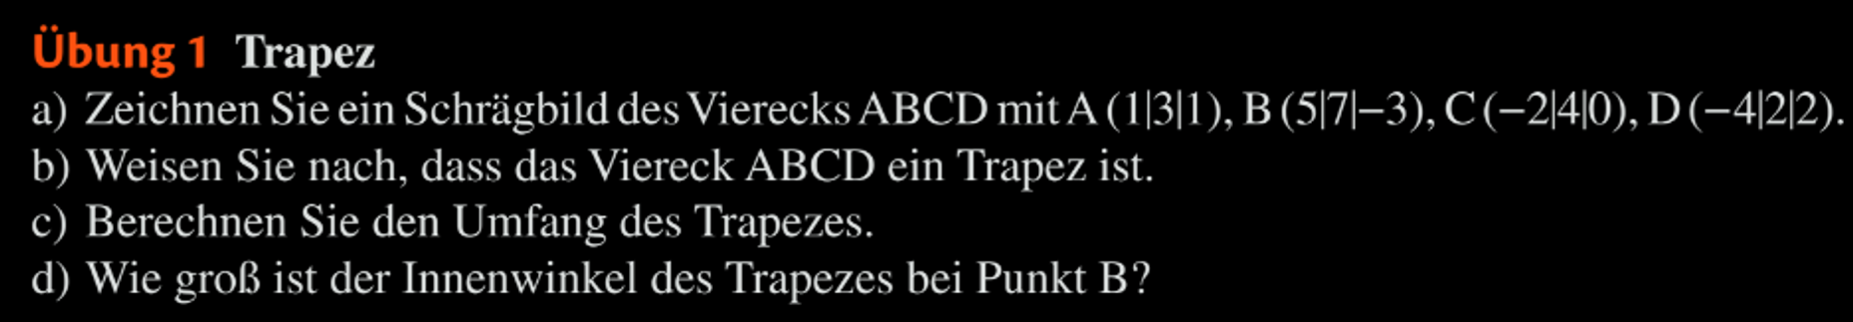
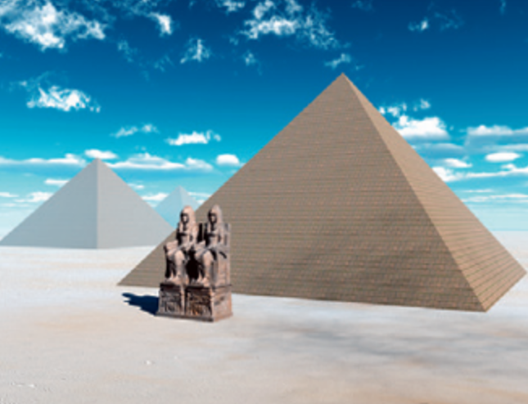
Big82,83

Slide 5
Big82,83

Slide 6
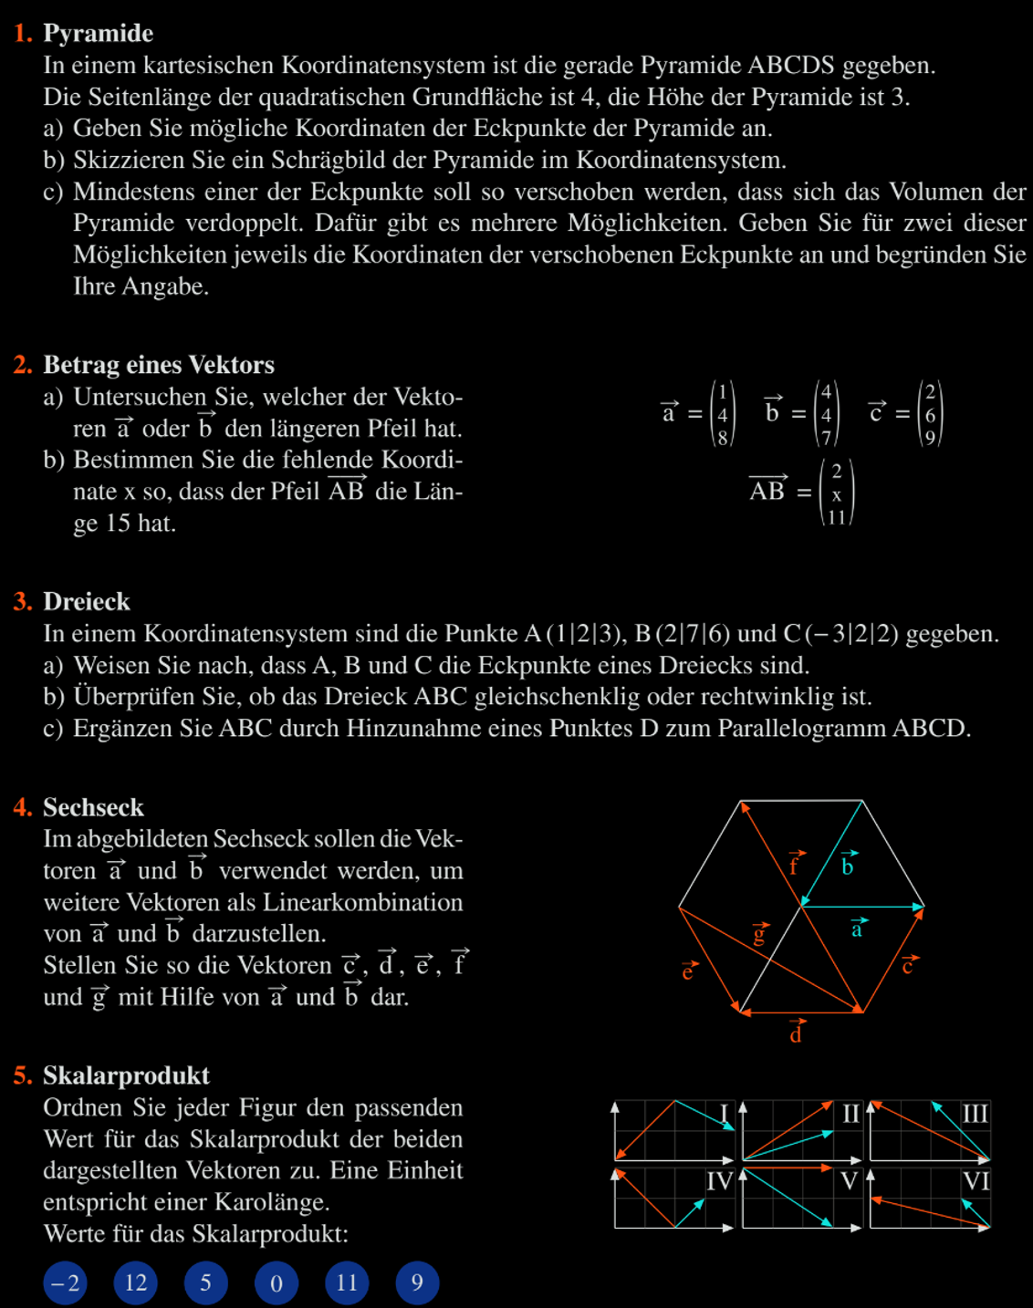
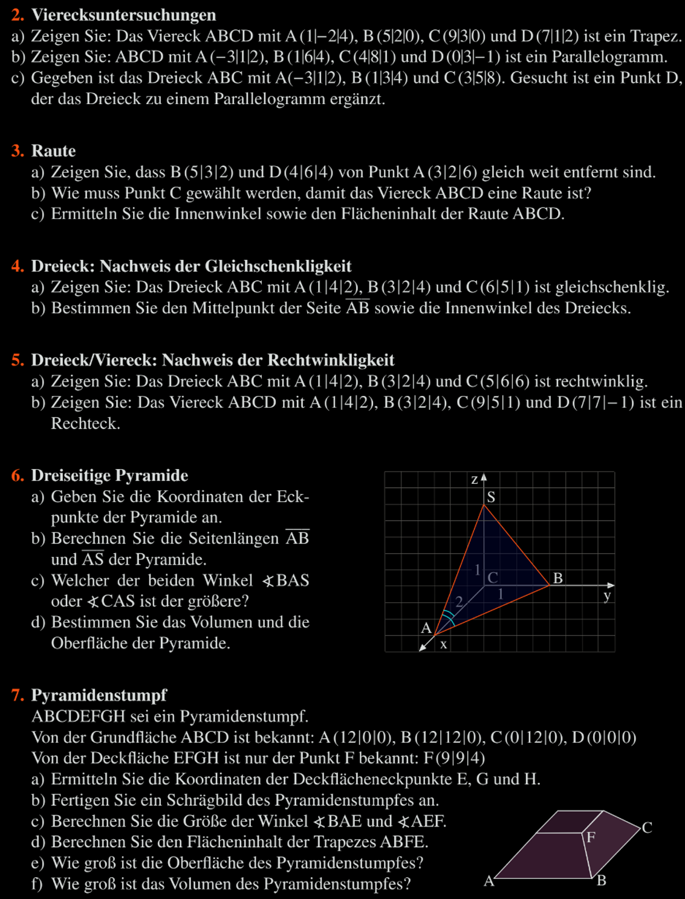
Big84,85

Slide 7
Big84,85

Slide 8
Big84

